Slide 5
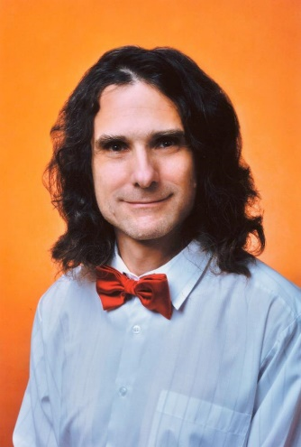
Most a telepátia, azaz a gondolatátvitel csodálatos világa tárul fel előtted.

Slide 6
Néhány perc múlva részese lehetsz ennek a világnak!

Slide 7
Most egy telepatikus kísérletben vehetsz részt.

Slide 8
A telepátia egy hihetetlen és csodálatos képesség!

Slide 9
Most egy olyan kísérletet mutatok be, amelyben telepatikus módon fogom érzékelni, hogy milyen számra gondolsz. Ugyanis én is ugyanarra a számra fogok gondolni. Tulajdonképpen a távolból is befolyásolni tudjuk egymás gondolatait.

Slide 10
Nem vagyok internet-közelben, de a távolból érezni fogom a gondolataidat. Lehet, hogy most éppen alszok, vagy éppen olvasok, vagy éppen zenét hallgatok. De a gondolataidat a távolból érzékelni fogom.

Slide 11
Ehhez a kísérlethez szükség lesz papírra és íróeszközre.

Slide 12
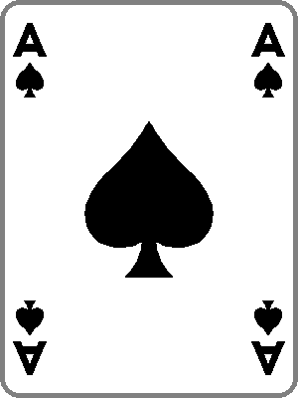
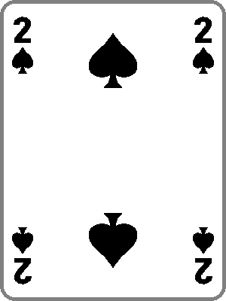
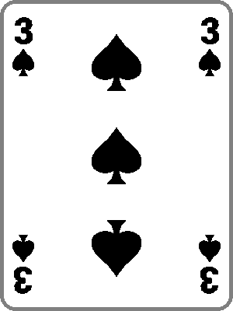
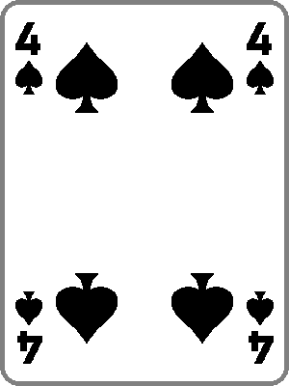
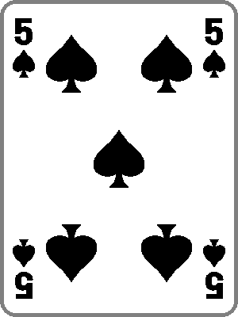
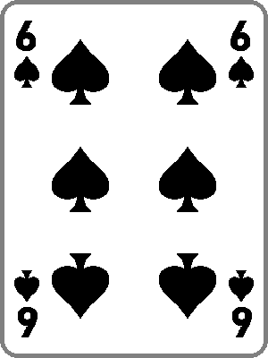
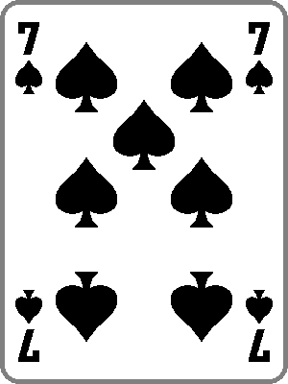
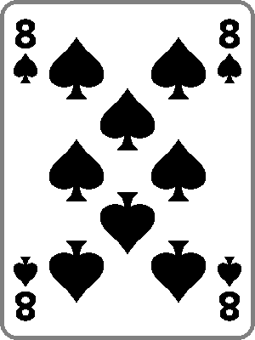
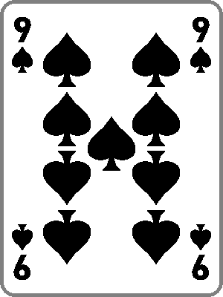
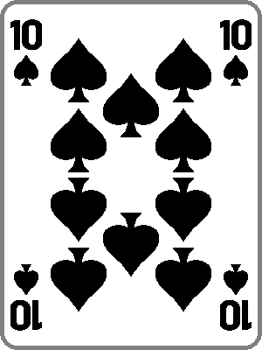
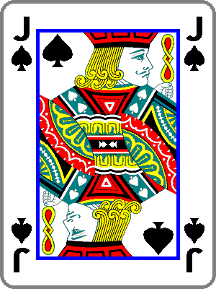
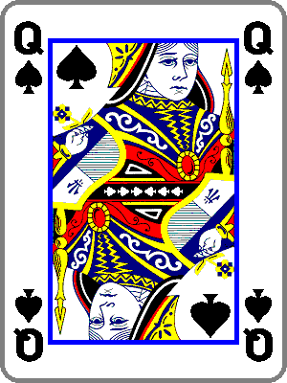
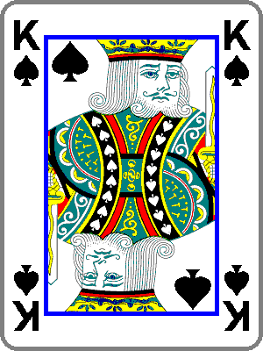
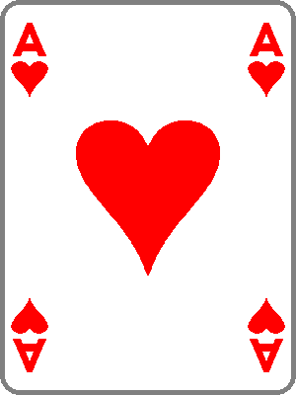
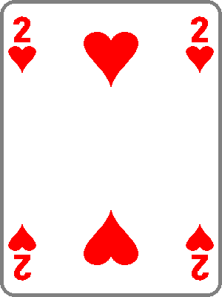
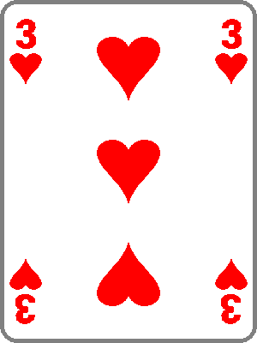
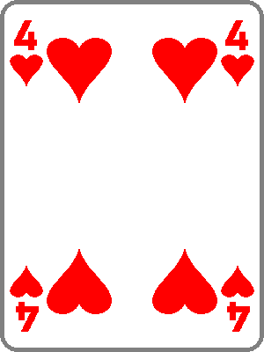
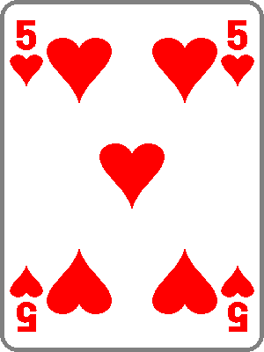
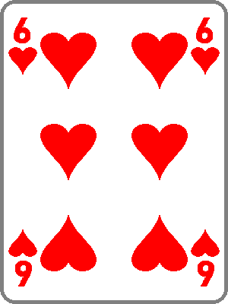
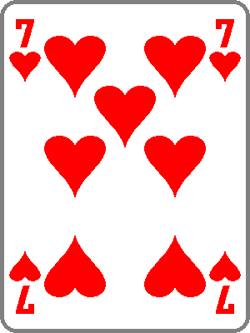
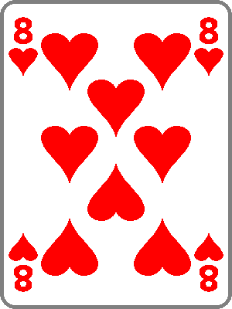
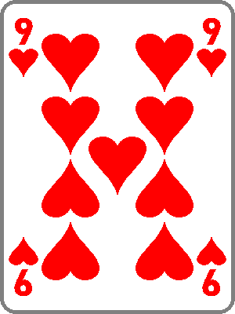
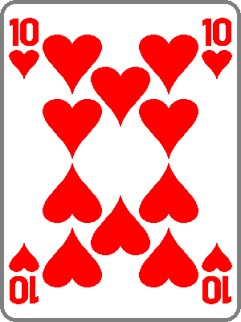
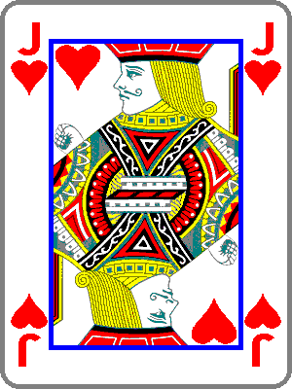
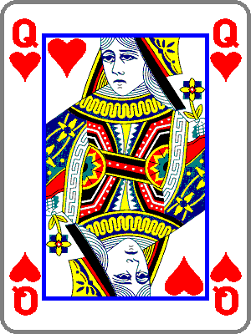
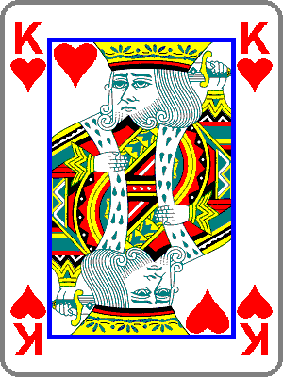
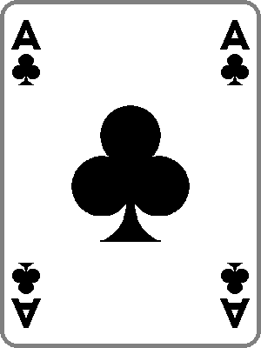
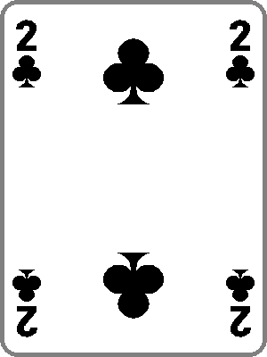
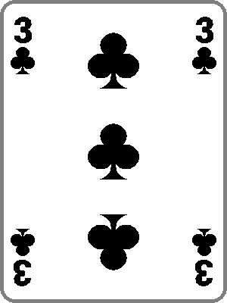
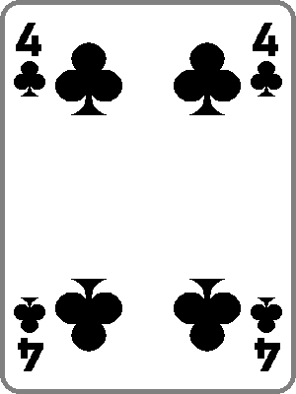
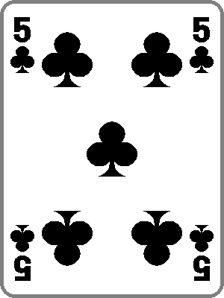
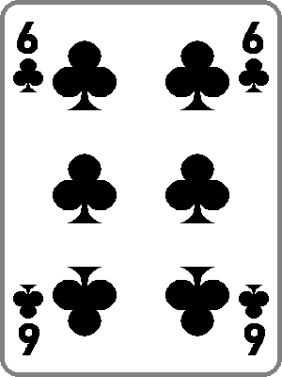
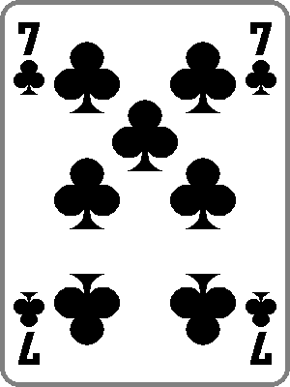
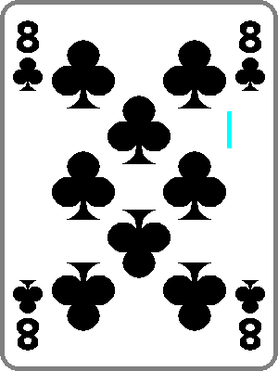
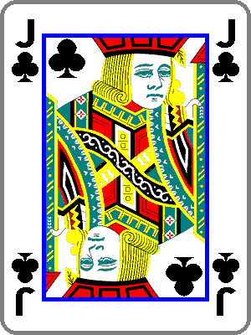
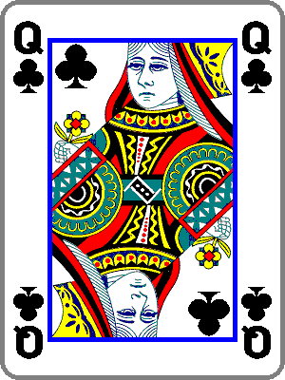
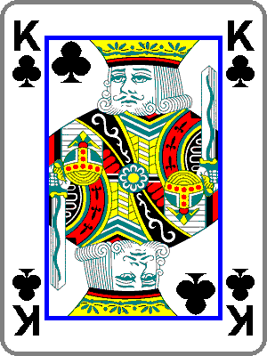
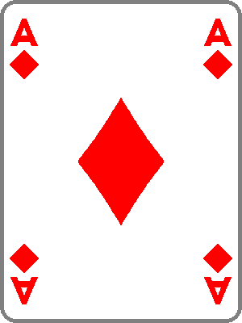
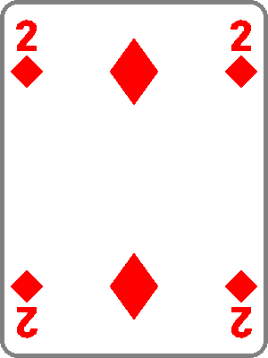
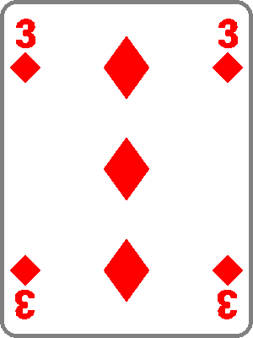
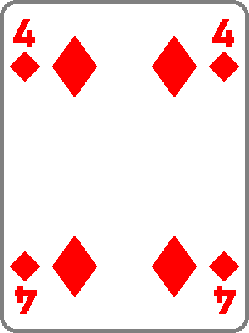
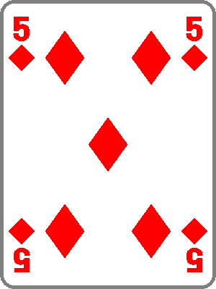
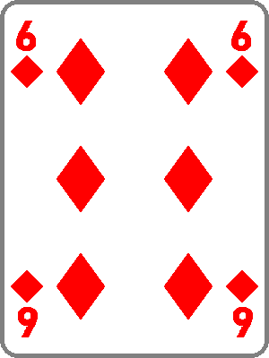
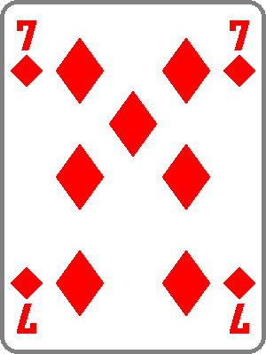
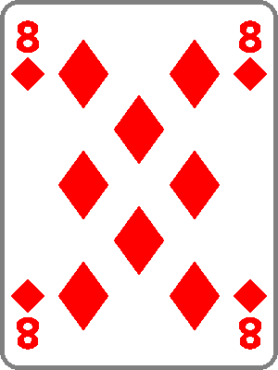
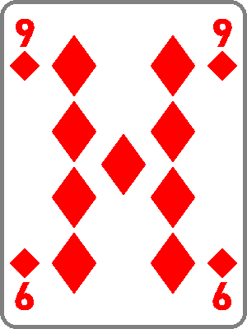
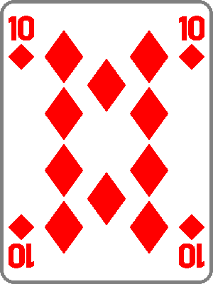
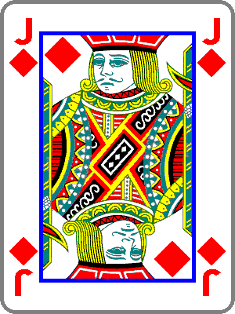
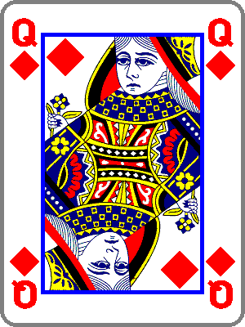
A kísérlethez szükséged szükség lesz még egy 52 lapos Jolly Joker lapok nélküli francia kártyacsomagra is, ugyanis a kártyákat ténylegesen fogod rakosgatni. Arra kérlek, hogy vegyél most magadhoz egy ilyen kártyacsomagot. Addig ne is menjünk tovább, míg nincs nálad egy ilyen kártyacsomag.

Slide 13
Amíg te a nálad levő kártyákkal tevékenykedsz, addig én Nena előadásában hallgatok egy dalt, hogy ne legyen unalmas ez a kísérlet. Ez egy retro sláger. Nekem nagyon tetszik!!!!

Slide 14
Minden lapnak van színe. Mindegyik lap színe a pikk♠, kör♥, treff♣, káró♦ valamelyike lehet.
Most válaszd ki, hogy milyen színű lapokkal akarjuk ezt a kísérletet elvégezni! Csak úgy tudjuk folytatni ezt a kísérletet, ha a kiválasztott színre kattintasz. Ennek a kiválasztott színnek a továbbiakban nem lesz jelentősége.

Slide 15
Tehát a kísérlet a továbbiakban a pikk♠ kártyákkal történik.
Minden lapnak van értéke. Mindegyik kiválasztott lapok értéke a következők valamelyike lehet:
ász=1, 2, 3, 4, 5, 6, 7, 8, 9, 10, bubi=11, dáma=12, király=13.
A kiválasztott színű lapokat rakd egymás mellé növekvő sorrendbe, mint ahogyan az ábra mutatja! Így egy 13 kártyából álló sort kapsz, amelyben minden érték látható.

Slide 16
Tehát a kísérlet a továbbiakban a kör♥ kártyákkal történik.
Minden lapnak van értéke. Mindegyik kiválasztott lapok értéke a következők valamelyike lehet:
ász=1, 2, 3, 4, 5, 6, 7, 8, 9, 10, bubi=11, dáma=12, király=13.
A kiválasztott színű lapokat rakd egymás mellé növekvő sorrendbe, mint ahogyan az ábra mutatja! Így egy 13 kártyából álló sort kapsz, amelyben minden érték látható.

Slide 17
Tehát a kísérlet a továbbiakban a treff♣ kártyákkal történik.
Minden lapnak van értéke. Mindegyik kiválasztott lapok értéke a következők valamelyike lehet:
ász=1, 2, 3, 4, 5, 6, 7, 8, 9, 10, bubi=11, dáma=12, király=13.
A kiválasztott színű lapokat rakd egymás mellé növekvő sorrendbe, mint ahogyan az ábra mutatja! Így egy 13 kártyából álló sort kapsz, amelyben minden érték látható.

Slide 18
Tehát a kísérlet a továbbiakban a káró♦ kártyákkal történik.
Minden lapnak van értéke. Mindegyik kiválasztott lapok értéke a következők valamelyike lehet:
ász=1, 2, 3, 4, 5, 6, 7, 8, 9, 10, bubi=11, dáma=12, király=13.
A kiválasztott színű lapokat rakd egymás mellé növekvő sorrendbe, mint ahogyan az ábra mutatja! Így egy 13 kártyából álló sort kapsz, amelyben minden érték látható.

Slide 19
Most ezekből a pikk♠ színű lapokból álló sorból válasszál ki egy kártyát! A kiválasztott kártyát egyenlőre ott kell hagyni a helyén, de meg kell jegyezni. A kiválasztott kártyáról állapítsd meg, hogy hányadik lap a sor tőle távolabbi végétől számítva! Fontos hogy ekkor a kiválasztott kártyától távolabbi szélső lap az első lap. Ezt a számot jegyezd meg!
Így például ha az „ász” lett kiválasztva, akkor a kiválasztott lap a sor jobb szélétől számítva a 13. lap.
Így például ha a 2-es lett kiválasztva, akkor a kiválasztott lap a sor jobb szélétől számítva a 12. lap. Így például ha a 6-os lett kiválasztva, akkor a kiválasztott lap a sor jobb szélétől számítva a 8. lap.
Így például ha a 7-es lett kiválasztva, akkor a kiválasztott lap a sor mindkét szélétől számítva a 7. lap.
Így például ha a 9-es lett kiválasztva, akkor a kiválasztott lap a sor bal szélétől számítva az 9. lap.
Így például ha a „dáma” lett kiválasztva, akkor a kiválasztott lap a sor bal szélétől számítva a 12. lap.
Így például ha a „király” lett kiválasztva, akkor a kiválasztott lap a sor bal szélétől számítva a 13. lap.
Stb..

Slide 20
Most ezekből a kör♥ színű lapokból álló sorból válasszál ki egy kártyát! A kiválasztott kártyát egyenlőre ott kell hagyni a helyén, de meg kell jegyezni. A kiválasztott kártyáról állapítsd meg, hogy hányadik lap a sor tőle távolabbi végétől számítva! Fontos hogy ekkor a kiválasztott kártyától távolabbi szélső lap az első lap. Ezt a számot jegyezd meg!
Így például ha az „ász” lett kiválasztva, akkor a kiválasztott lap a sor jobb szélétől számítva a 13. lap.
Így például ha a 2-es lett kiválasztva, akkor a kiválasztott lap a sor jobb szélétől számítva a 12. lap. Így például ha a 6-os lett kiválasztva, akkor a kiválasztott lap a sor jobb szélétől számítva a 8. lap.
Így például ha a 7-es lett kiválasztva, akkor a kiválasztott lap a sor mindkét szélétől számítva a 7. lap.
Így például ha a 9-es lett kiválasztva, akkor a kiválasztott lap a sor bal szélétől számítva az 9. lap.
Így például ha a „dáma” lett kiválasztva, akkor a kiválasztott lap a sor bal szélétől számítva a 12. lap.
Így például ha a „király” lett kiválasztva, akkor a kiválasztott lap a sor bal szélétől számítva a 13. lap.
Stb..

Slide 21
Most ezekből a treff♣ színű lapokból álló sorból válasszál ki egy kártyát! A kiválasztott kártyát egyenlőre ott kell hagyni a helyén, de meg kell jegyezni. A kiválasztott kártyáról állapítsd meg, hogy hányadik lap a sor tőle távolabbi végétől számítva! Fontos hogy ekkor a kiválasztott kártyától távolabbi szélső lap az első lap. Ezt a számot jegyezd meg!
Így például ha az „ász” lett kiválasztva, akkor a kiválasztott lap a sor jobb szélétől számítva a 13. lap.
Így például ha a 2-es lett kiválasztva, akkor a kiválasztott lap a sor jobb szélétől számítva a 12. lap. Így például ha a 6-os lett kiválasztva, akkor a kiválasztott lap a sor jobb szélétől számítva a 8. lap.
Így például ha a 7-es lett kiválasztva, akkor a kiválasztott lap a sor mindkét szélétől számítva a 7. lap.
Így például ha a 9-es lett kiválasztva, akkor a kiválasztott lap a sor bal szélétől számítva az 9. lap.
Így például ha a „dáma” lett kiválasztva, akkor a kiválasztott lap a sor bal szélétől számítva a 12. lap.
Így például ha a „király” lett kiválasztva, akkor a kiválasztott lap a sor bal szélétől számítva a 13. lap.
Stb..

Slide 22
Most ezekből a káró♦ színű lapokból álló sorból válasszál ki egy kártyát! A kiválasztott kártyát egyenlőre ott kell hagyni a helyén, de meg kell jegyezni. A kiválasztott kártyáról állapítsd meg, hogy hányadik lap a sor tőle távolabbi végétől számítva! Fontos hogy ekkor a kiválasztott kártyától távolabbi szélső lap az első lap. Ezt a számot jegyezd meg!
Így például ha az „ász” lett kiválasztva, akkor a kiválasztott lap a sor jobb szélétől számítva a 13. lap.
Így például ha a 2-es lett kiválasztva, akkor a kiválasztott lap a sor jobb szélétől számítva a 12. lap. Így például ha a 6-os lett kiválasztva, akkor a kiválasztott lap a sor jobb szélétől számítva a 8. lap.
Így például ha a 7-es lett kiválasztva, akkor a kiválasztott lap a sor mindkét szélétől számítva a 7. lap.
Így például ha a 9-es lett kiválasztva, akkor a kiválasztott lap a sor bal szélétől számítva az 9. lap.
Így például ha a „dáma” lett kiválasztva, akkor a kiválasztott lap a sor bal szélétől számítva a 12. lap.
Így például ha a „király” lett kiválasztva, akkor a kiválasztott lap a sor bal szélétől számítva a 13. lap.
Stb..

Slide 23
Most az előbb megjegyzett számot írd le a papír bal felső sarkába! És a kiválasztott kártyát vedd el a sorból, mert azzal a továbbiakban nem dolgozunk a kísérlet során. Így a kísérlet hátralevő részében csak a maradék 12 darab pikk♠ színű kártyalappal dolgozunk.
Most elveszem a monitorról az általad választott színű lapokat, így itt nem láthatod őket. Igazából csak hátráltatja a kísérletet, ha még az általad választott, de a továbbiakban felesleges lap még látható. Egyszerűbb, ha a továbbiakban a nálad levő még megmaradt 12 darab pikk♠ színű kártyával végzed el a feladatokat.

Slide 24
Most az előbb megjegyzett számot írd le a papír bal felső sarkába! És a kiválasztott kártyát vedd el a sorból, mert azzal a továbbiakban nem dolgozunk a kísérlet során. Így a kísérlet hátralevő részében csak a maradék 12 darab kör♥ színű kártyalappal dolgozunk.
Most elveszem a monitorról az általad választott színű lapokat, így itt nem láthatod őket. Igazából csak hátráltatja a kísérletet, ha még az általad választott, de a továbbiakban felesleges lap még látható. Egyszerűbb, ha a továbbiakban a nálad levő még megmaradt 12 darab kör♥ színű kártyával végzed el a feladatokat.

Slide 25
Most az előbb megjegyzett számot írd le a papír bal felső sarkába! És a kiválasztott kártyát vedd el a sorból, mert azzal a továbbiakban nem dolgozunk a kísérlet során. Így a kísérlet hátralevő részében csak a maradék 12 darab treff♣ színű kártyalappal dolgozunk.
Most elveszem a monitorról az általad választott színű lapokat, így itt nem láthatod őket. Igazából csak hátráltatja a kísérletet, ha még az általad választott, de a továbbiakban felesleges lap még látható. Egyszerűbb, ha a továbbiakban a nálad levő még megmaradt 12 darab treff♣ színű kártyával végzed el a feladatokat.

Slide 26
Most az előbb megjegyzett számot írd le a papír bal felső sarkába! És a kiválasztott kártyát vedd el a sorból, mert azzal a továbbiakban nem dolgozunk a kísérlet során. Így a kísérlet hátralevő részében csak a maradék 12 darab káró♦ színű kártyával dolgozunk.
Most elveszem a monitorról az általad választott színű lapokat, így itt nem láthatod őket. Igazából csak hátráltatja a kísérletet, ha még az általad választott, de a továbbiakban felesleges lap még látható. Egyszerűbb, ha a továbbiakban a nálad levő még megmaradt 12 darab káró♦ színű kártyával végzed el a feladatokat.

Slide 27
A továbbiakban a megmaradt 12 kártyával kell egyszerű műveleteket elvégezni.

Slide 28
Most rajzolj a papírra egy táblázatot! A táblázat felső sorában is 6 kis rubrika legyen, és a táblázat alsó sorában is 6 kis rubrika legyen! Minden rubrika olyan méretű legyen, hogy elférjen benne egy kártyalap!

Slide 29
Most válasszál a 12 kártya közül 6 darab kártyát. Bármelyik kártyát kiválaszthatod. Ezeket a kiválasztott kártyákat érték szerint NÖVEKVŐ sorrendbe helyezd el a táblázat felső sorában! A táblázat felső sorában minden rubrikába egy kártya kerüljön.

Slide 30
Most a 12 kártyából a maradék 6 kártyát, amelyeket az előbb nem választottad ki, érték szerint CSÖKKENŐ sorrendbe helyezd el a táblázat alsó sorában. A táblázat alsó sorában minden rubrikába egy kártya kerüljön.

Slide 31
Így most a papírra lerajzolt táblázat felső sorában 6 darab kártya van érték szerint növekvő sorrendben, és a papírra lerajzolt táblázat alsó sorában is 6 darab kártya van érték szerint csökkenő sorrendben.

Slide 32
Tulajdonképpen most hat pár kártyát kaptál. Az első pár a táblázat első oszlopában álló két kártyából áll, a második pár kártya a táblázat második oszlopában álló két kártyából áll, a harmadik pár kártya a táblázat harmadik oszlopában álló két kártyából áll…. És így tovább.
1. pár kártya felső tagja | 2. pár kártya felső tagja | 3. pár kártya felső tagja | 4. pár kártya felső tagja | 5. pár kártya felső tagja | 6. pár kártya felső tagja
1. pár kártya alsó tagja | 2. pár kártya alsó tagja | 3. pár kártya alsó tagja | 4. pár kártya alsó tagja | 5. pár kártya alsó tagja | 6. pár kártya alsó tagja

Slide 33
Előfordulhat, hogy valamelyik kártyapárban a felső tag nagyobb értékű, az alsó tag kisebb értékű. És előfordulhat, hogy valamelyik kártyapárban a felső tag kisebb értékű, az alsó tag nagyobb értékű. Mindez csak attól függ, hogy a 13 kártyából álló sorból melyik kártyát vetted el, majd az így megmaradt 12 kártyából melyik 6 kártyát tetted a táblázat felső sorába növekvő sorrendbe, és melyik 6 kártyát tetted a táblázat alsó sorába csökkenő sorrendbe.
1. pár kártya felső tagja | 2. pár kártya felső tagja | 3. pár kártya felső tagja | 4. pár kártya felső tagja | 5. pár kártya felső tagja | 6. pár kártya felső tagja
1. pár kártya alsó tagja | 2. pár kártya alsó tagja | 3. pár kártya alsó tagja | 4. pár kártya alsó tagja | 5. pár kártya alsó tagja | 6. pár kártya alsó tagja

Slide 34
Most az a feladatod, hogy mindegyik kártyapárban számold ki a kártyapárok tagjainak értékeinek különbségét. Arra vigyázzál, hogy mindig a nagyobb értékű kártya értékéből vond ki a kisebb értékű kártya értékét!
1. pár kártya felső tagja | 2. pár kártya felső tagja | 3. pár kártya felső tagja | 4. pár kártya felső tagja | 5. pár kártya felső tagja | 6. pár kártya felső tagja
1. pár kártya alsó tagja | 2. pár kártya alsó tagja | 3. pár kártya alsó tagja | 4. pár kártya alsó tagja | 5. pár kártya alsó tagja | 6. pár kártya alsó tagja

Slide 35
Most az előbb kapott különbségeket add össze! Utána a most kapott összeghez add hozzá a papír bal felső sarkába írt számot. (Ezt a számot akkor kaptad, amikor a tizenhárom kártyából álló sorból egy kártyát kiválasztottál, és megállapítottad, hogy ez a kiválasztott lap hányadik a 13 lapból álló sor tőle távolabbi végétől számítva.) És biztos, ami biztos, mivel 100 Ft-nak 50 a fele, az előbb kapott összeghez még adjál 50-et! Nagyon figyelmesen számoljál!
1. pár kártya felső tagja | 2. pár kártya felső tagja | 3. pár kártya felső tagja | 4. pár kártya felső tagja | 5. pár kártya felső tagja | 6. pár kártya felső tagja
1. pár kártya alsó tagja | 2. pár kártya alsó tagja | 3. pár kártya alsó tagja | 4. pár kártya alsó tagja | 5. pár kártya alsó tagja | 6. pár kártya alsó tagja

Slide 36
Ha nem tudsz fejben vagy papíron összeadni vagy kivonni, semmi baj, akkor számológéppel végezd el ezeket a számolásokat! Azonban ha fejben vagy papíron számolnál, jobban érezném a gondolataidat, ugyanis a telepatikus kisugárzásod ilyenkor erősebb.
1. pár kártya felső tagja | 2. pár kártya felső tagja | 3. pár kártya felső tagja | 4. pár kártya felső tagja | 5. pár kártya felső tagja | 6. pár kártya felső tagja
1. pár kártya alsó tagja | 2. pár kártya alsó tagja | 3. pár kártya alsó tagja | 4. pár kártya alsó tagja | 5. pár kártya alsó tagja | 6. pár kártya alsó tagja

Slide 37
Ha végeztél a számolással, az eredményt írd le jó nagy számjegyekkel a papírra, és erősen koncentráljál rá. Minél nagyobb számjegyekkel írod le ezt az eredményt a papírra, annál erősebben tudsz erre az eredményre koncentrálni. De ne nézzed a monitort, mert ha nézed a monitort, akkor én innen a távolból a szemedben látom, hogy milyen számra koncentrálsz, összpontosítod a figyelmedet. Biztos, ami biztos, csukd be a szemedet!
1. pár kártya felső tagja | 2. pár kártya felső tagja | 3. pár kártya felső tagja | 4. pár kártya felső tagja | 5. pár kártya felső tagja | 6. pár kártya felső tagja
1. pár kártya alsó tagja | 2. pár kártya alsó tagja | 3. pár kártya alsó tagja | 4. pár kártya alsó tagja | 5. pár kártya alsó tagja | 6. pár kártya alsó tagja

Slide 38
Lehet, hogy még mindig számolsz????? Lehet, hogy problémáid vannak a számolással? Vagy csak nagyon-nagyon figyelmesen számolsz, és nem akarsz kapkodni?
1. pár kártya felső tagja | 2. pár kártya felső tagja | 3. pár kártya felső tagja | 4. pár kártya felső tagja | 5. pár kártya felső tagja | 6. pár kártya felső tagja
1. pár kártya alsó tagja | 2. pár kártya alsó tagja | 3. pár kártya alsó tagja | 4. pár kártya alsó tagja | 5. pár kártya alsó tagja | 6. pár kártya alsó tagja

Slide 39
Még mindig tart a számolás????? Vagy már csak az eredményt nézegeted????? Minden bizonnyal jól számoltál.
1. pár kártya felső tagja | 2. pár kártya felső tagja | 3. pár kártya felső tagja | 4. pár kártya felső tagja | 5. pár kártya felső tagja | 6. pár kártya felső tagja
1. pár kártya alsó tagja | 2. pár kártya alsó tagja | 3. pár kártya alsó tagja | 4. pár kártya alsó tagja | 5. pár kártya alsó tagja | 6. pár kártya alsó tagja

Slide 40
Most koncentrálj jó erősen a most kiszámolt eredményre! Nagyon fontos, hogy most csak erre az eredményre gondoljál! Én is koncentrálok egy általam választott számra.
1. pár kártya felső tagja | 2. pár kártya felső tagja | 3. pár kártya felső tagja | 4. pár kártya felső tagja | 5. pár kártya felső tagja | 6. pár kártya felső tagja
1. pár kártya alsó tagja | 2. pár kártya alsó tagja | 3. pár kártya alsó tagja | 4. pár kártya alsó tagja | 5. pár kártya alsó tagja | 6. pár kártya alsó tagja

Slide 41
Nagyon erősen koncentráljál az előbb kiszámolt eredményre! Tedd a szemed elé a kezedet, hogy ne láthassam a gondolataidat! Én is erősen koncentrálok az általam választott számra.
1. pár kártya felső tagja | 2. pár kártya felső tagja | 3. pár kártya felső tagja | 4. pár kártya felső tagja | 5. pár kártya felső tagja | 6. pár kártya felső tagja
1. pár kártya alsó tagja | 2. pár kártya alsó tagja | 3. pár kártya alsó tagja | 4. pár kártya alsó tagja | 5. pár kártya alsó tagja | 6. pár kártya alsó tagja

Slide 42
Nem tudom, hogy a 13 darab általad választott színű kártyából melyik kártyát vetted el, és azt sem tudom, hogy a nálad maradt 12 darab kártya közül melyik 6 kártyát tetted a táblázat felső sorában levő rubrikáiba érték szerint NÖVEKVŐ sorrendben, és azt sem tudom, hogy a nálad maradt 12 darab kártya közül melyik 6 kártyát tetted a táblázat alsó sorában levő rubrikáiba érték szerint CSÖKKENŐ sorrendben. Így nem tudhatom az eredményt, amire most koncentrálsz.
1. pár kártya felső tagja | 2. pár kártya felső tagja | 3. pár kártya felső tagja | 4. pár kártya felső tagja | 5. pár kártya felső tagja | 6. pár kártya felső tagja
1. pár kártya alsó tagja | 2. pár kártya alsó tagja | 3. pár kártya alsó tagja | 4. pár kártya alsó tagja | 5. pár kártya alsó tagja | 6. pár kártya alsó tagja

Slide 43
Te sem tudhatod, hogy én most éppen melyik számra koncentrálok. A kísérlet megmutatja, hogy mennyire érezzük így távolból egymás gondolatait.
1. pár kártya felső tagja | 2. pár kártya felső tagja | 3. pár kártya felső tagja | 4. pár kártya felső tagja | 5. pár kártya felső tagja | 6. pár kártya felső tagja
1. pár kártya alsó tagja | 2. pár kártya alsó tagja | 3. pár kártya alsó tagja | 4. pár kártya alsó tagja | 5. pár kártya alsó tagja | 6. pár kártya alsó tagja

Slide 44
Nem tudom, hogy most mit csinálsz, de a tudat alatti gondolatod nagyon erősen kisugároz. Ez azt jelenti, hogy nagyon erős egyéniség vagy, és nagyon erős telepatikus kisugárzással rendelkezhetsz. Kiváló médium vagy!!!!
1. pár kártya felső tagja | 2. pár kártya felső tagja | 3. pár kártya felső tagja | 4. pár kártya felső tagja | 5. pár kártya felső tagja | 6. pár kártya felső tagja
1. pár kártya alsó tagja | 2. pár kártya alsó tagja | 3. pár kártya alsó tagja | 4. pár kártya alsó tagja | 5. pár kártya alsó tagja | 6. pár kártya alsó tagja

Slide 45
Hoppá!
1. pár kártya felső tagja | 2. pár kártya felső tagja | 3. pár kártya felső tagja | 4. pár kártya felső tagja | 5. pár kártya felső tagja | 6. pár kártya felső tagja
1. pár kártya alsó tagja | 2. pár kártya alsó tagja | 3. pár kártya alsó tagja | 4. pár kártya alsó tagja | 5. pár kártya alsó tagja | 6. pár kártya alsó tagja

Slide 46
Nézzük csak! Lehet, hogy te is ugyanarra a számra gondolsz, mint amelyikre én.
1. pár kártya felső tagja | 2. pár kártya felső tagja | 3. pár kártya felső tagja | 4. pár kártya felső tagja | 5. pár kártya felső tagja | 6. pár kártya felső tagja
1. pár kártya alsó tagja | 2. pár kártya alsó tagja | 3. pár kártya alsó tagja | 4. pár kártya alsó tagja | 5. pár kártya alsó tagja | 6. pár kártya alsó tagja

Slide 47
Úgy érzem, hogy mindketten ugyanarra a számra gondolunk, pedig különböző utakon jutottunk ezekre a számokra. Hát nem érdekes????
1. pár kártya felső tagja | 2. pár kártya felső tagja | 3. pár kártya felső tagja | 4. pár kártya felső tagja | 5. pár kártya felső tagja | 6. pár kártya felső tagja
1. pár kártya alsó tagja | 2. pár kártya alsó tagja | 3. pár kártya alsó tagja | 4. pár kártya alsó tagja | 5. pár kártya alsó tagja | 6. pár kártya alsó tagja

Slide 48
Nos, én úgy érzem, hogy te 1 híján 100-at kaptál eredményül. Én 99-re gondoltam, ugyanis Nena 99 luftballonról énekel. (Neunundneunzig luftballons, ha jól hallom.)
1. pár kártya felső tagja | 2. pár kártya felső tagja | 3. pár kártya felső tagja | 4. pár kártya felső tagja | 5. pár kártya felső tagja | 6. pár kártya felső tagja
1. pár kártya alsó tagja | 2. pár kártya alsó tagja | 3. pár kártya alsó tagja | 4. pár kártya alsó tagja | 5. pár kártya alsó tagja | 6. pár kártya alsó tagja

Slide 49
Hát nekem ez a kísérlet annyira tetszett! Annyira jó és annyira szép volt ez a kísérlet. Hát nem nagyszerű!!!!!
1. pár kártya felső tagja | 2. pár kártya felső tagja | 3. pár kártya felső tagja | 4. pár kártya felső tagja | 5. pár kártya felső tagja | 6. pár kártya felső tagja
1. pár kártya alsó tagja | 2. pár kártya alsó tagja | 3. pár kártya alsó tagja | 4. pár kártya alsó tagja | 5. pár kártya alsó tagja | 6. pár kártya alsó tagja

Slide 50
További szép napot!

